Slide 1
ДЕРЖАВНА СЛУЖБА УКРАЇНИ З БЕЗПЕКИ НА ТРАНСПОРТІ
Стан аварійності на ліцензованому автомобільному транспорті та заходи щодо зменшення дорожньо-транспортного травматизму
(22.05.2018)
Доповідач:
ГОНЧАР ОЛЕКСАНДР ОЛЕКСАНДРОВИЧ
Начальник диспетчерського відділу Управління організації безпеки, розслідування аварій та подій Державної служби України з безпеки на транспорті

Slide 2
Показники аварійності за участю ліцензіатів, які надають послуги із перевезення пасажирів та небезпечних вантажів автомобільним транспортом

Slide 3
Причини настання ДТП
основні
порушення правил маневрування
(37,9 %)
експлуатація технічно несправних транспортних засобів (0,6 %)
керування у нетверезому стані (0,5 %)
перевищення швидкості руху
(18,3 %)
недотримання дистанції та інтервалу руху (34,9 %)
порушення правил проїзду залізничних переїздів (0,2 %)
порушення правил проїзду перехресть (7,6%)
супутні

Slide 4
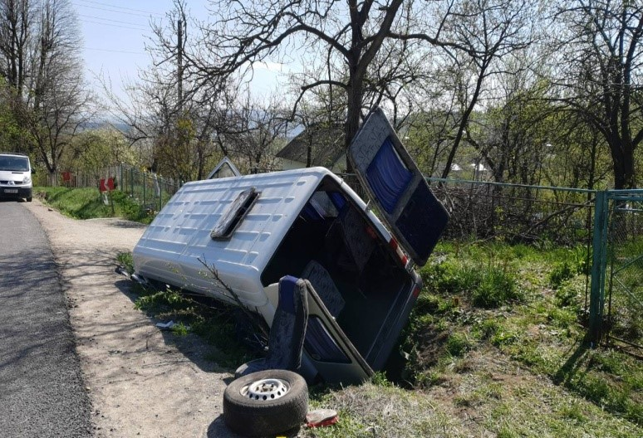
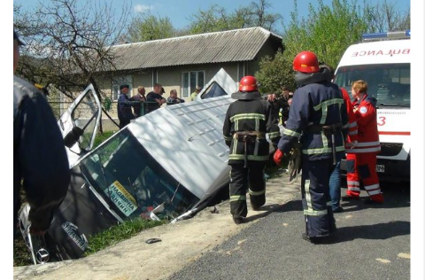
Дорожньо-транспортна пригода, що сталася 19.04.2018 в івано-франківській області, внаслідок якої 1 особа загинула та 13 осіб отримали травми різного ступеню тяжкості

Slide 5
Дорожньо-транспортна пригода, що сталася 17.04.2018 в м. Кривий ріг, внаслідок якої 12 осіб загинули та 17 осіб отримали травми різного ступеню тяжкості

Slide 6
Аналіз технічних розслідувань обставин та причин ДТП
Основні причини настання ДТП
невідповідність колісних транспортних засобів вимогам правил, нормативів і стандартів України при переобладнанні транспортних засобів
невідповідність технічного стану транспортних засобів;
недотримання водіями режиму праці та відпочинку
невиконання автомобільними перевізниками вимог автотранспортного законодавства
використання для перевезення пасажирів на маршрутах загального користування переобладнаних транспортних засобів

Slide 7
«Увага! Серпень - масові перевезення»!
Комплекси Профілактичних заходів
«день безпеки»

Slide 8
ДЕРЖАВНА СЛУЖБА УКРАЇНИ З БЕЗПЕКИ НА ТРАНСПОРТІ
ДЯКУЮ ЗА УВАГУ !
Доповідач:
ГОНЧАР ОЛЕКСАНДР ОЛЕКСАНДРОВИЧ
Начальник диспетчерського відділу Управління організації безпеки, розслідування аварій та подій Державної служби України з безпеки на транспорті

